Slide 1
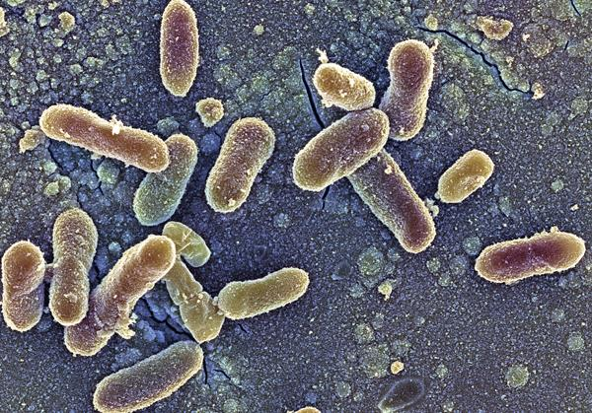
Гипотезы возникновения жизни на Земле
Подготовил Студент ПТ №2 группы 1 КС 1.4 Фрик Александр

Slide 2
Основные точки зрения на происхождение жизни на Земле
АБИОГЕНЕЗ
БИОГЕНЕЗ
Жизнь возникала неоднократно в результате самозарождения.
И Земля и жизнь созданы Высшим Разумом (Богом)
Земля существовала вечно, всегда была способна поддерживать жизнь; если изменялась, то очень мало (гипотеза вечной жизни)
Живые организмы появились на Земле 3,5 млрд. лет назад в ходе биохимической эволюции.
Жизнь занесена из космоса вместе с метеоритами, далее – эволюция.

Slide 3
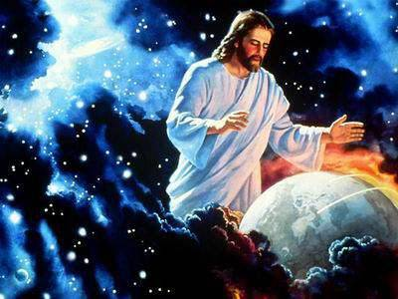
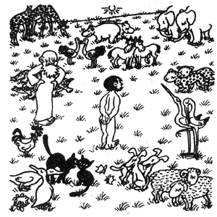
Гипотезы БИОГЕНЕЗА
Гипотеза креационизма
Жизнь создана Высшим Разумом (Богом, Творцом)
Notes:
Однако победа теории биогенеза привела к другой проблеме. Для возникновения одного живого существа нужен другой живой организм. Откуда взялся первый живой организм? Иными словами, как и когда впервые возникла жизнь на Земле? В теориях образования Земли и Солнечной системы, возникновения жизни на Земле есть много «белых пятен».

Slide 4
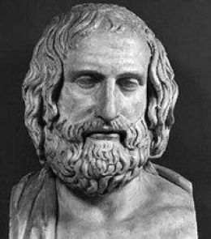
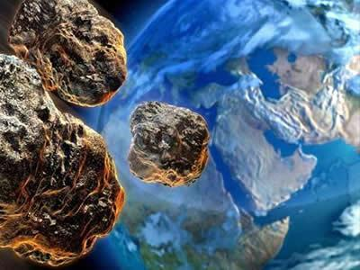
Гипотеза Панспермии
(от греч. «pan» – все, «sperma» – семя)
Анаксагор (500-428 до н.э.) - древнегреческий философ, математик и астроном, основоположник афинской философской школы. В V в. до н.э. высказал идею космического посева – панспермии: жизнь возникла из «семени», которое существует «всегда и везде», «зародыши жизни» занесены на Землю метеоритами или космической пылью...
Notes:
Однако победа теории биогенеза привела к другой проблеме. Для возникновения одного живого существа нужен другой живой организм. Откуда взялся первый живой организм? Иными словами, как и когда впервые возникла жизнь на Земле? В теориях образования Земли и Солнечной системы, возникновения жизни на Земле есть много «белых пятен».

Slide 5
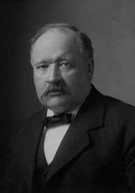
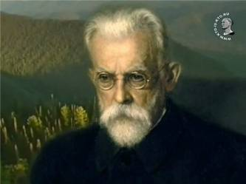
Гипотеза Панспермии
Юстас Либих (1803-1873), немецкий химик, выдвинул и сформулировал гипотезу панспермии: жизнь переносится с планеты на планету метеоритами. «Семена жизни», попадая на новую планету и найдя здесь благоприятные условия, размножаются, давая начало эволюции от простейших форм к сложным.
Сторонники гипотезы панспермии:
Сванте Аррениус (1859-1927)
Вернадский Вл. Ив. (1863-1945)

Slide 6
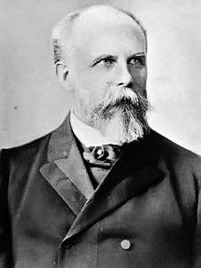
Теория стационарного состояния, или…
Гипотеза Вечной Жизни
В 1880 г. выдвинута немецким ученым В. Прейером.
Рассматривал раскаленные массы формировавшегося земного шара как гигантские живые организмы со своим особым обменом веществ.
Остывшие массы выпадали из жизненного круга и составляли неорганическую природу.

Slide 7
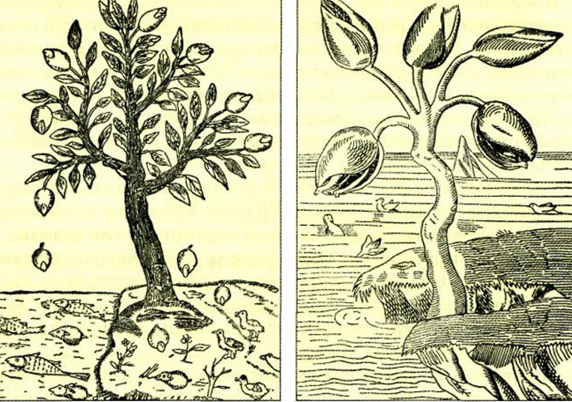
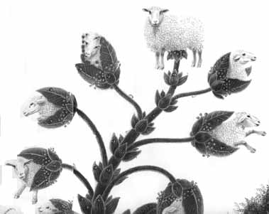
Гипотезы АБИОГЕНЕЗА
САМОЗАРОЖДЕНИЕ ЖИЗНИ
В начале ХIII столетия люди верили в то что плодов некоторых деревьев появляются ягнята. Считалось, что есть деревья, из плодов которых, упавших на землю, образуются птицы, из упавших в воду – рыбы.

Slide 8
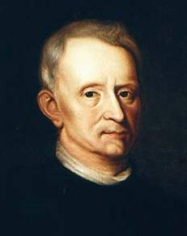
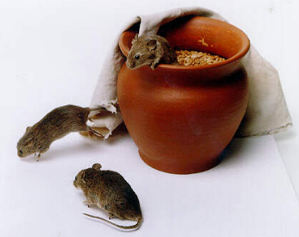
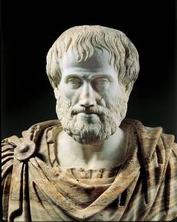
Гипотеза самозарождения
Бельгийский врач Ван Гельмонт (1579 – 1644 г.г.) предлагал рецепт для зарождения мышей: «Положи в горшок зерна, заткни его грязной рубашкой и жди. Что случится? Через 21 день появятся мыши: они зародятся из испарений слежавшегося зерна и грязной рубашки…»
Аристотель (384 – 322 г.г. до н. э.), которого называют основателем биологии, писал, что «лягушки и насекомые заводятся в сырой почве…»
Notes:
В Европе вплоть до середины XVI в. господствовало мракобесие, нетерпимое отношение к развитию наук, особенно естественных. В это время расцвела алхимия. Среди алхимиков было множество наивных и невежественных людей, но были и другие – прекрасные ученые, имена которых вошли в историю. Среди них бельгийский врач Ван Гельмонт и швейцарский врач Парацельс – величайший реформатор эпохи Возрождения, отец современной медицины.
Алхимики мечтали найти философский камень и получить золото. Но были и другие... Уставив свои столы банками, ретортами, соорудив перегонные кубы и прочие приборы, они кипятили, перегоняли, настаивали, процеживали... В колбы лили все, что попадалось под руку. Старались изо всех сил. Одни призывали на помощь Бога, другие были готовы отдать душу черту, только бы увидеть, как завертится в колбе какой нибудь головастик, лягушонок, мышонок. Увы, ничего не получалось. Видимо, вся суть в рецепте. За дело взялся Ван Гельмонт.

Slide 9
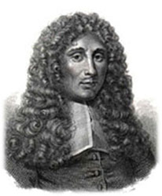
Опровержение самозарождения…
Франческо Реди
1626 – 1697 г.г.
Итальянский поэт, литератор, историк, знаток различных областей естествознания, остроумный экспериментатор. Получив образование в области философии и медицины в Пизе, вернулся в Ареццо, где стал главным медиком при Тосканском дворе и главным фармацевтом герцогства. Исследовал действие змеиного яда; доказал, что яд гадюки безвреден, если его проглотить. Был также специалистом по насекомым и паразитам.
Notes:
1668 год. Реди взял четыре горшка с широким горлом, поместил в один из них мертвую змею, в другой – немного рыбы, в третий – угрей из Арно, в четвертый – кусок телятины, плотно закрыл их и опечатал. Затем поместил то же самое в четыре других горшка, оставив их открытыми. Таким образом, ученый решил проконтролировать ход своего опыта. За окном была середина июня. Вскоре мясо и рыба в открытых сосудах зачервивели, и можно было видеть, как мухи свободно залетают в сосуды и вылетают из них. В закрытых же горшках не оказалось ни одного червяка, хотя прошло много дней, после того как был начат опыт. Реди: «Мухи не родятся из гниющего мяса. Черви не заводятся сами собой в гниющем мясе. Они выводятся из яичек, отложенных туда мухами.» Это был блестящий эксперимент. Реди доказал невозможность самозарождения мух. Его данные подтверждали мысль о том, что «жизнь может возникнуть только из предшествующей жизни». Нанеся удар по теории абиогенеза, Реди заложил фундамент теории биогенеза.

Slide 10
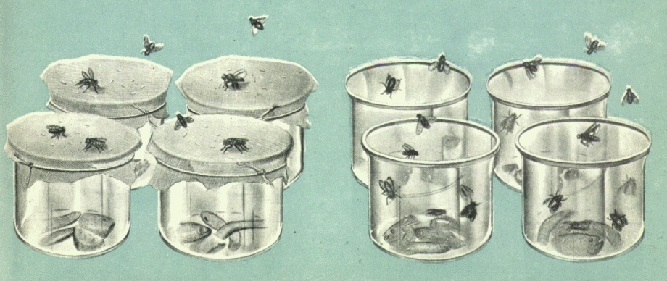
Опыты Франческо РЕДИ, 1668 г.
Мухи не родятся из гниющего мяса. Черви не заводятся сами собой в гниющем мясе. Они выводятся из яичек, отложенных туда мухами.
Реди взял 4 горшка с широким горлом, поместил в один мертвую змею, в другой – немного рыбы, в третий – угрей, в четвертый – кусок телятины, плотно закрыл. Затем поместил то же самое в 4 других горшка, оставив их открытыми. Вскоре мясо и рыба в открытых сосудах зачервивели, и можно было видеть, как мухи свободно залетают в сосуды и вылетают из них. В закрытых горшках не оказалось ни одного червяка, хотя прошло много дней, после того как был начат опыт.
Notes:
1668 год. Реди взял четыре горшка с широким горлом, поместил в один из них мертвую змею, в другой – немного рыбы, в третий – угрей из Арно, в четвертый – кусок телятины, плотно закрыл их и опечатал. Затем поместил то же самое в четыре других горшка, оставив их открытыми. Таким образом, ученый решил проконтролировать ход своего опыта. За окном была середина июня. Вскоре мясо и рыба в открытых сосудах зачервивели, и можно было видеть, как мухи свободно залетают в сосуды и вылетают из них. В закрытых же горшках не оказалось ни одного червяка, хотя прошло много дней, после того как был начат опыт. Реди: «Мухи не родятся из гниющего мяса. Черви не заводятся сами собой в гниющем мясе. Они выводятся из яичек, отложенных туда мухами.» Это был блестящий эксперимент. Реди доказал невозможность самозарождения мух. Его данные подтверждали мысль о том, что «жизнь может возникнуть только из предшествующей жизни». Нанеся удар по теории абиогенеза, Реди заложил фундамент теории биогенеза.

Slide 11
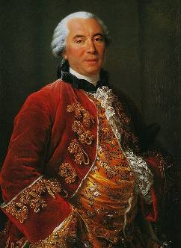
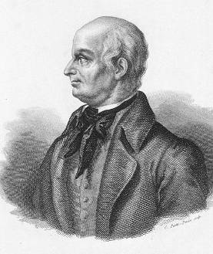
Идеи абиогенеза
Идеи биогенеза:
1707 - 1788
1729 - 1799
Лаццаро Спалланцани, итальянский аббат, математик и натуралист : «…Стоит только запаять бутылочки и прокипятить настой в течение часа – и там не появится ни одного микроба, сколько бы настой ни простоял…»
Жорж-Луи Леклерк, граф де Бюффон, французский писатель, натуралист, биолог, математик, художник: «…Микробы зарождаются из настоек и подливок!..»
Notes:
По вопросу происхождения микроорганизмов ученые разделились на два лагеря, одни утверждали, что микроорганизмы самозарождаются, другие – утверждали, что самозарождение невозможно. Француз Бюффон и ирландец Нидгем были представителями одного лагеря, другой представлял итальянец аббат Лаццаро Спалланцани.

Slide 12
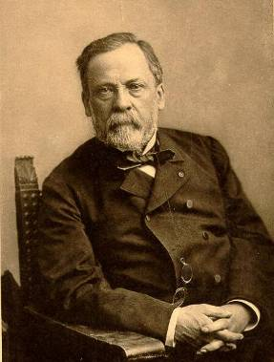
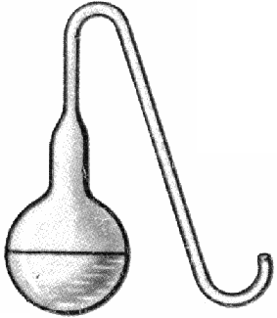
Опровержение самозарождения…
Луи Пастер (1822-1895) – французский ученый, основоположник современной микробиологии и иммунологии, иностранный член-корреспондент, почетный член Петербургской АН. Поставил точку в многовековом споре о самозарождении некоторых форм жизни, опытным путем доказав невозможность этого.
Провел ряд опытов, поместив мясной отвар в колбы, у которых горлышко было вытянуто в длинную трубочку, изогнутую на манер шеи лебедя - воздух проходил в колбу, а микроорганизмы застревали в горлышке. Отвар оставался стерильным, что указывало на отсутствие самозарождения микроорганизмов.
Notes:
Союзником Спалланцани оказался русский ученый Мартин Матвеевич Тереховский. В десятках книг можно прочесть про спор Спалланцани с Бюффоном и Нидгемом, но редко можно встретить имя Тереховского, нашего соотечественника, экспериментально доказавшего невозможность самозарождения практически одновременно со Спалланцани. В Страсбургском университете Тереховский написал и защитил работу «Зоолого-физиологическая диссертация о наливочном хаосе Линнея». «Наливочный хаос» – название для нас мало понятное. «Хаосом» в своей системе животных Линней назвал раздел, к которому отнес самые разнообразные существа, имеющие одно общее свойство – мельчайшие размеры. Например, инфузорий, само название которых происходит от латинского «настой, наливка». Тереховский в отличие от Спалланцани не спорил с Бюффоном. Он работал только с инфузориям и жгутиковыми, которые через некоторое время появляются в настоях из семян, плодов и трав. Но откуда они там берутся? Тереховский. Причина в воде. Я могу изготовить настои из гороха и миндаля, из листьев желтофиоли или цветка гвоздики. А состав анималькулей будет везде одинаковым. Но только при условии, что все настои будут приготовлены на одной и той же воде. Отсюда следует простой вывод: анималькули попадают вместе с водой. В этом нет ничего удивительного. Ведь в природе эти крошки живут в воде: болотной, прудовой, озерной, морской и даже колодезной. А при высыхании они погибают. Был еще один путь попадания этих крошек в настои – воздух. Однако врач решил, что такая вероятность слишком мала. Вода вызывала наибольшие подозрения. Тереховский стал ставить опыты с водой. Тереховский. Для начала я возьму чистую воду – сырую и кипяченую, налью в сосуды и оставлю их открытыми. Посмотрю, что получится. Итак, в сосуде с сырой водой анималькули появились, в кипяченой их нет. Прибавлю в сосуд с кипяченой водой сырую. Вот, теперь и в нем появились «милые крошки». Следовательно, в настои они попадают именно с сырой водой! Проделаю еще и такой опыт: одну банку с анималькулями нагрею выше 35 оС, другую заморожу. Что получится? В обеих банках анималькули погибли. Теперь оставлю сосуды с остывшей и растаявшей водой надолго. Анималькули не появились! Так, проварю-ка я траву, залью ее сырой и кипяченой водой. Вот теперь анималькули появлись в банке с сырой водой. А в банке с кипяченой их нет, хотя она простояла много дней. А если я заварю чай, чем не настой? Но и в нем никто не завелся. Нет никакого самозарождения! Тереховский проделал много опытов. Результат получался один и тот же. Анималькули появлялись в настоях, сделанных на сырой воде, и тогда, когда сырую воду добавляли в отвар после остывания. Теперь мы с вами знаем, что могло случиться и по-другому – в сосуды с кипяченой водой цисты простейших могли попасть из воздуха. Но этого не произошло: сосуды стояли в комнатах, а цист простейших, в отличие от спор микробов, в чистом воздухе очень мало – 1–2 в кубическом метре воздуха. Однако во времена Тереховского о цистах простейших просто ничего не знали, и для своего времени он убедительно доказал, что анималькули не зарождаются в настоях.
Парижская Академия наук решила положить конец этим спорам и назначила премию за окончательное экспериментальное решение вопроса, обговорив, что «никакие неясности в постановке опытов не должны затемнять их результатов». Пастер, знаменитый «охотник за микробами», узнав о конкурсе, принялся за работу. Пастер. Глупцы! Они думают, что если в воздухе не видно микробов, то их там нет. Как бы не так! Докажу я им! Это и не трудно. Я возьму стеклянную трубку, положу в нее кусочек ваты. К одному концу трубки приделаю насосик, другой выставлю в окно и начну насасывать наружный воздух. Прошло четыре часа, в трубке ватка потемнела. Промою ее в часовом стеклышке и отожму над другим. Проделаю эту операцию несколько раз. Ватка стала чистой, всю пыль с нее удалось смыть. Ну, посмотрим, посмотрим, что есть в смыве с ватки. Капельку воды помещу на предметное стеклышко и посмотрю ее содержимое под микроскопом. Здесь споры грибков, споры плесеней, микробы и их споры! Теперь нужно было научиться ловить микробов. Пастер – прекрасный микробиолог. В колбочки ученый наливал питательные растворы, кипятил их. Потом нагревал горлышко колбы, оттягивал его в длинную трубку и запаивал кончик. С такой колбой можно было начинать охоту. Выйдя во двор, Пастер обламывал запаянный кончик. Воздух врывался в колбу и заносил туда микробы и их споры. После этого Пастер снова запаивал горлышко. Пастер. Так и есть, попавшие в колбу микробы размножились. Это видно по образовавшемуся на поверхности бульона мутному облачку. О, это тучи микробов! Пастер не ограничился этим. Теперь ему нужно было выяснить, в каком воздухе микробов больше. С колбами в руках он бродил по парижским помойкам. Потом спотыкался о корни и пни деревьев в лесу, вяз в болотах, бродил по берегу моря, карабкался на высокие горы, поднимался даже на ледники Монблана. Всюду он открывал и запаивал колбы. А затем в лаборатории занимался бухгалтерией: под микроскопом вел тщательный учет микробов. Пастер. Ну так и есть, микробы везде. Правда, их в одних местах много, в других мало. В воздухе ледников их меньше всего. Да и не всегда мне удавалось здесь заловить одного-единственного микробика. Так была решена первая часть задачи – микробы и их споры носились в воздухе везде и могли попасть куда угодно. Но вторая часть была гораздо сложнее – доказать, что именно микробы, попадая из воздуха в колбу, вводят исследователей в заблуждение. Известное правило «Прогрей воздух, убей в нем микробов» никуда не годится. Еще Нидгем утверждал, что прогретый воздух не пригоден для жизни, поэтому в нем не происходит самозарождение. Воздух нельзя прогревать, значит, в нем могут остаться микробы, и... начинается сказка про белого бычка. Как решить эту задачу? Какой заслон поставить на пути микробов в колбу? Пастеру повезло. Он встретил человека, давшего хороший совет. Вот так и появилась знаменитая «пастеровская колба». Горлышко в такой колбе вытянуто в длинную трубочку и изогнуто, как шея у лебедя. Пастер поставил новую серию опытов: в колбы наливал различные питательные среды (раствор дрожжей с добавлением сахара, сок сахарной свеклы, настой перца, мочу), приготовленные в обычных условиях. Над огнем вытягивал горлышко колбы в длинную трубку, пинцетом тянул за кончик вытянутого горлышка вниз, а затем – вверх. В результате получался изгиб. Жидкость кипела в колбе несколько минут. Пар во время кипения свободно выходил через длинный узкий конец колбы. После того как колба остывала, питательные растворы оставались прозрачными. На первый взгляд может показаться, что микробы могли бы попасть в остывающую колбу обычным путем – через горлышко, вместе с воздухом. На самом же деле вся пыль и микробы из воздуха оседают во влажных местах изгиба трубки и до питательного раствора не добираются. Если через несколько месяцев хранения настоя в такой открытой колбе изогнутое горлышко отломить, то в настое очень быстро появятся различные микроорганизмы. Пастер. Видите? Нет самозарождения! В колбе есть и питательный раствор, и воздух! Где же ваша производящая сила? Где самозарождение? Покажите мне его. Пуше и его единомышленники – два профессора из Тулузы – насовали в карманы запаянные пастеровские колбы с прокипяченным сенным настоем и полезли в горы. Результаты экспедиции показали, что в колбах всегда появлялись микробы. Даже в пробах воздуха, взятых на горе Младетта, которая значительно выше Монблана. Пуше. Господин Пастер! Что же, есть самозарождение или нет? Пастер не сомневался в чистоте своих опытов и сомневался в точности опытов Пуше и его сторонников. Ему, испытавшему много разных сред, не хотелось повторять всю работу и проверять еще и сенной настой. Зачем тратить драгоценное время на чепуху? Пастер. Пусть комиссия разбирается! И найдет ошибку Пуше.
Академия наук решила по-своему. Комиссия? Комиссия была назначена. Но разбираться в опытах Пуше? Нет! Решение таково: в присутствии членов комиссии Пастер и Пуше должны поставить свои опыты. Пуше отказался. Возможно, он сомневался в своих исследованиях. Ходили слухи и о том, что комиссия придиралась к французскому ученому, заранее отдав предпочтение Пастеру. Что было на самом деле – нам не узнать. Но Пуше отказался, и комиссия вынесла вердикт: опыты Пастера убедительны. Однако спустя 10 лет в Англии врач Бастиан провел новую серию опытов с сенным настоем. И действительно, в колбах каждый раз появлялись микробы, хотя экспериментатор в точности воспроизводил опыт Пастера. Так что же, Пастер ошибся, прав Пуше? Пастер. Я думал, что Пуше что-то напутал. Но и у Бастиана подобный результат... Все равно тут что-то не так! Нужно найти причину. Пастер разгадал и эту загадку. И Пуше, и Бастиан были неправы: самозарождения в сенном настое не было. Микробы попадали в настой в этом случае не из воздуха. Они присутствовали в сене, из которого приготовляли настой. Есть такой микроб – «сенная палочка». Споры этого микроба не погибают при кипячении, выдерживая температуру в 100 С. Поэтому просто прокипяченный сенной настой кишит спорами сенной палочки. До тех пор пока колба запаяна, в ней нет кислорода, микробы не развиваются. Но стоит обломить горлышко колбы, в нее проходит воздух, и микробы начинают размножаться. Это-то и наблюдали Пуше и Бастиан. Пастер нашел сенную палочку и догадался, как ее убить: нужно кипятить настой не менее 20 мин при температуре 120 С и при высоком давлении в закрытых сосудах. Чтобы добиться таких условий, Пастер придумал то, что теперь называется «автоклав». В автоклавах теперь проводят стерилизацию медицинских инструментов. А тогда возражения Пуше и Бастиана были опровергнуты. Пастер. Премия моя! И он получил ее. Спор, длившийся сотни лет, окончился победой теории биогенеза. Это было в 1862 г.

Slide 13
Современная наука признает только естественное происхождение жизни в результате развития материи и действия физических и химических сил…

Slide 14
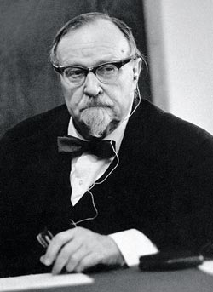
Гипотеза биохимической эволюции
Высказана в 1924 г. Александром Ивановичем Опариным, русским биохимиком, указавшим путь экспериментального решения проблемы появления жизни; решающую роль в превращениях неживого в живое отвел белкам

Slide 15
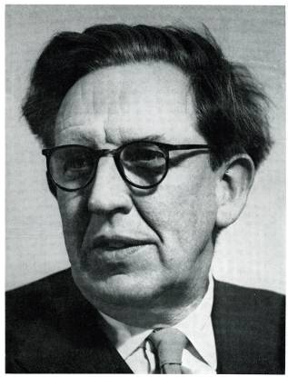
Гипотеза БИОПОЭЗА
Сформулирована в 1947 г. английским учёным Джоном Берналом, развил теорию Опарина о коацерватах.
Этапы формирования жизни:
химическая эволюция – абиогенное возникновение органических мономеров
предбиологическая эволюция – формирование биополимеров
биологическая эволюция – возникновение первых организмов.

Slide 16
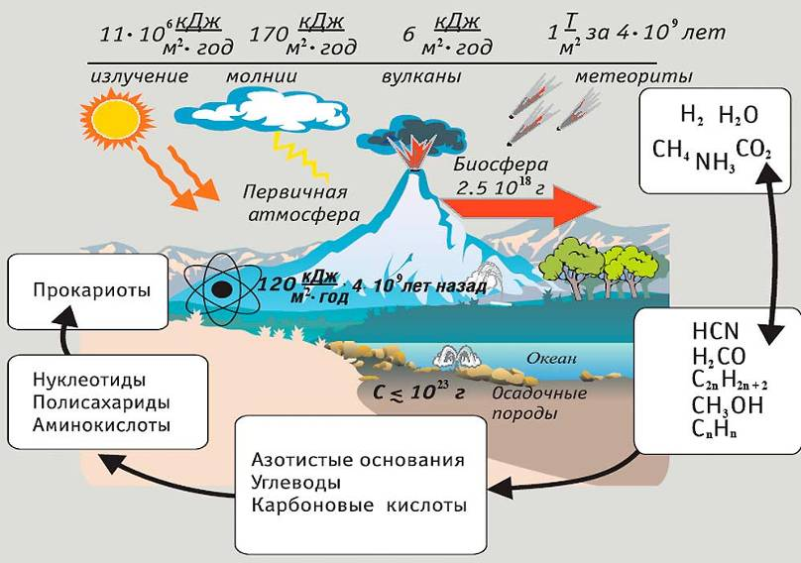
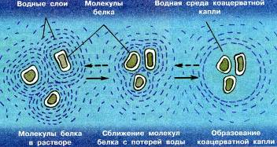
Схема биохимической
эволюции по А.И. Опарину

Slide 17
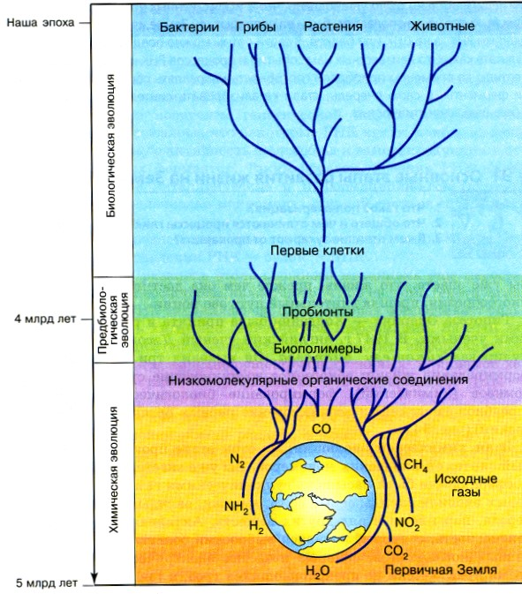

Slide 18
Схема возникновения жизни:
Простейшие органические вещества (альдегиды, спирты, аминокислоты)
Органические полимеры
(белки, жиры, углеводы, РНК)
Формирование коацерватов (открытые системы: рост, питание, дыхание, обмен веществ, деление)
Коацерваты → Пробионты (матричный синтез, самовоспроизведение РНК → белки-Ф → ДНК → генетический код)
Пробионты → Прокариотические клетки

Slide 19
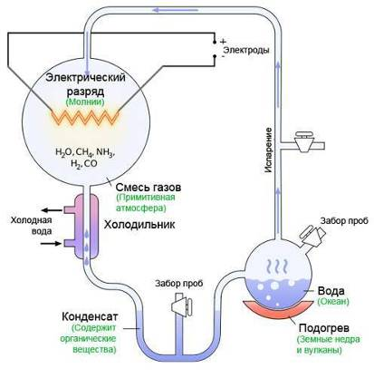
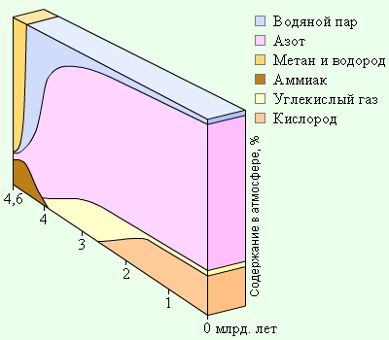
Экспериментальное доказательство гипотезы биохимической эволюции
Стэнли Миллер (1953 г.) сконструировал аппарат, в котором содержались газы первичной атмосферы. Через эту смесь он пропускал электрические разряды.

Slide 20
Начало биологической эволюции…
Коацерваты
Пробионты
Анаэробные гетеротрофы
Анаэробные автотрофы
(хемосинтез - Б)
ПРОКАРИОТЫ
Бактерии
Аэробные автотрофы
(фотосинтез - ЦБ)
Аэробные
автотрофы
Аэробные
гетеротрофы
ЭУКАРИОТЫ
РАСТЕНИЯ
ЖИВОТНЫЕ

Slide 21

Источники:

